Slide 1
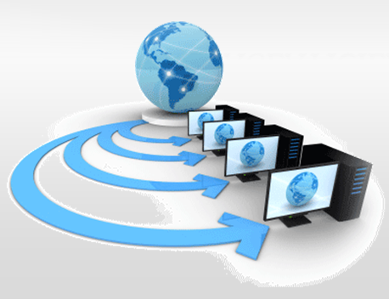
e -fatura

Slide 2

TEMEL KAVRAMLAR
Kaynağın Doğruluğu – Authenticity
Elektronik belgenin kim tarafından oluşturulduğunun belirlenerek doğruluğunun garanti altına alınmasıdır.
Bütünlük ve değişmezlik – Integrity
Elektronik belgenin oluşturulmasından sonraki aşamalarda orijinal halini muhafaza etmesidir.

Slide 3


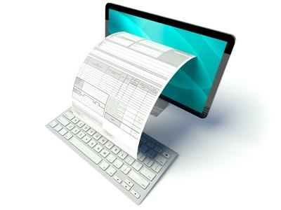
E-FATURANIN GELİŞİMİ
İş ortaklarının e-fatura sürecine dahil edilmesi
Veri değişiminde semantik veri modellerinin kullanılması
EDI (Electronic Data Interchange)
1960
1990
1970
1980
2013
Telekomünikasyon ve otomotiv sektöründe EDI kullanımı
Diğer sektörlerde sektöre özel EDI kullanımı
E-İmzanın yaygınlaşması, XML dilinin ortaya çıkışı ve e-fatura standartlarının kullanılmaya başlaması
Notes:
Elektronik fatura 1960 lı yılların başında demiryolu sektöründe ilk defa verinin bir noktadan tanımlanmış diğer bir noktaya şifrelenerek transferine imkan veren EDI ile kullanılmaya başlanmıştır. EDI ile tanımlanmış noktalar arasında verinin şifrelenerek gönderimi yapıldığı için kaynağı ve değişmezliği sağlanabilmiştir. Ancak EDI ile sadece sistemler birbirleri ile konuşabilir durumdadır.1960 larda yaşanan gelişimin kaynağı büyük işletmelerin ticari akışlarını bir sistematiğe bağlama ihtiyacından ve karmaşıklaşan iş süreçlerini standart sistemler üzerinden kullanmak istemeleridir. Perakendecilik sektörü EDI kullanımını takip etmiştir. EDI standart bir forma ulaşması ise 1970 li yıllara uzanır. Kendi bünyelerine EDI kullanan büyük tedarikçiler iş ortaklarını bu sistemler aracılığı ile bilgi ve belge değişimi konusunda zorlamışlar kendileri ile ticari ilişkisi olan tarafları e-fatura sürecine dahil etmişlerdir.
E-faturanın dünya ülkelerinde kullanmaya başlanması da büyük şirketlerin farklı coğrafi bölgelerde kendi işletim sistemlerini kurarak çalışması olarak gösterilebilir.
Veri değişiminde semantik veri modellerinin gelişimi ancak 1990’lı yılların başlarında gerçekleşmiştir. EDI ın sektörlerin ihtiyaçlarına göre belirlenen yüksek maliyetli ve sermaye/ emek yoğun doğası nedeniyle neredeyse 2000 li yıllara kadar sadece büyük işletmelerin kullanabildiği bir sistem olmasına neden olmuş ve e-fatura değişim konusunda gelişim ancak açık kaynak standartların gelişimi ile mümkün olmuştur. Semantik veri modelleri hem sistemlerin hemde kendisine bilgi ve belge gönderilenlerin anlamlandırabildiği ( alıcısı tarafından okunabilen modeller) verilerdir.
Dünyada bilgi iletişim teknolojilerinde yaşanan dönüşümler ve internet ağlarının gelişimi ile elektronik fatura değişimi yönünde önemli gelişmeler kaydedilmiştir.Ancak 2000’li yıllarda açık kaynak standartların gelişimi mümkün olmuştur.
1999 yılında Avrupa birliği direktifinde elektronik verilerin kaynağının doğruluğunun içeriğinin değişmezliğinin sağlanabileceğine dair ikinci bir yöntem olarak elektronik imzanın kullanabileceği karara bağlanmıştır. Bu tarihten sonra elektronik fatura çalışmalarında elektronik imza çalışmaları hız kazanmıştır.

Slide 4

ÜLKEMİZDE E-FATURA
EFKS
E-FATURA
UYGULAMASI
Şubat
Mart
2008
2010

Slide 5
e -fatura
B 2 B
e-Fatura Uygulaması
B 2 C
e-Arşiv Uygulaması

Slide 6
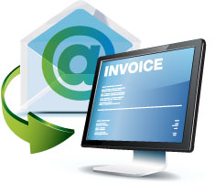

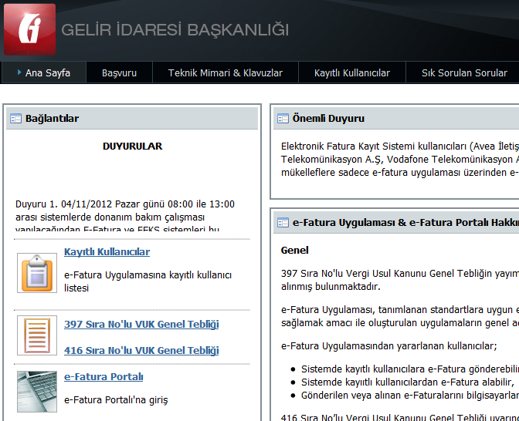
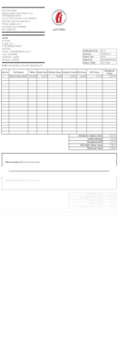
E-FATURA UYGULAMASI
397 Sıra No.lu VUK Genel Tebliği ile getirilen uygulama, başlangıçta anonim ve limited şirketlerin kullanımına açılmıştır.
416 Sıra No.lu VUK Genel Tebliği ile gerçek kişi mükellefler uygulamaya katılmışlardır.
FATURA

Slide 7

421 SIRA NO.LU VERGİ USUL KANUNU GENEL TEBLİĞİ NELER GETİRİYOR?
Kayıtlı kullanıcılar arasında e-fatura kullanımı, alternatif yöntem olmaktan çıkarılmıştır.
Bazı sektörler için e-fatura kullanma zorunluluğu getirilmiştir.
Özel entegrasyon yöntemi getirilmiştir.
e-Faturanın saklanması konusunda Başkanlıktan izin almış saklamacı kuruluşlardan hizmet alınabilmesine izin verilmiştir.
e-Faturaya geçen kullanıcılar 1/9/2013 tarihinden itibaren kendi aralarında sadece e-fatura düzenleyeceklerdir.
Çok uluslu şirketlerin uygulamadan yararlanabilmesi için kolaylık sağlanmıştır.

Slide 8
424 SIRA NO.LU VERGİ USUL KANUNU GENEL TEBLİĞİ NELER GETİRİYOR?
Uygulamaya kayıtlı gerçek kişiler faturalarını mali mühürle de onaylayabileceklerdir.
İsteyen kullanıcılar faturalarının özel entegratörün mali mührü ile onaylanmasını talep edebileceklerdir.

Slide 9

E-FATURA UYGULAMASI
(B2B)
MESAJLAŞMA PLATFORMU
MALİ MÜHÜR
E-İMZA
STANDARTLAR
Notes:
9
9

Slide 10
MESAJLAŞMA PLATFORMU
Faturanın ve fatura mesajlarının içinde dolaştığı kapalı ve güvenli ağ yapısını ifade eder.
GİB tarafından yönetilir.
Fatura ve fatura mesajları vergi kimlik numarası veya vatandaşlık numarası anahtarı ile alıcıya iletilir.
Adres yönetimi GİB tarafından yapılır.
Kullanıcılar Başkanlık tarafından tanımlanır.
Merkez(Başkanlık) ile bağlantı web servis ile sağlanır.

Slide 11

E-FATURANIN GÜVENLİĞİ
e-Fatura , kapalı, güvenli bir ağ yapısı içerisinde ve uygulamaya kayıtlı kullanıcılar arasında iletilmektedir.
Fatura düzenleyenin kimliği ve faturanın değişmezliği mali mühürle veya nitelikli elektronik sertifika ile sağlanmaktadır.

Slide 12


MALİ MÜHÜR
VUK mükerrer 242. maddesinin Maliye Bakanlığına verdiği yetkiye dayanılarak çıkarılmıştır.
Mükelleflerin uygulama içerisinde tanımlanması amacıyla TÜBİTAK tarafından üretilmektedir.
Mali nitelikteki belgelerde yasal geçerliliğe sahiptir.
İşlem sertifikası niteliğindedir.

Slide 13





STANDARTLAR
E-Fatura Standardı: UBL 2.0 INVOICE
Zarf Standardı : GS1
ISO 4217 Para Birimi Kodları
ISO 3166-1-alpha-2 Ülke Kodları
UN/EDIFACT 3155 Channel Code-
İletişim Kanalı Kodları
UN/EDIFACT 4461 Payment Means Code - Ödeme Kodları
UNECE Codes for Trade - Ölçü Birimleri Kodları

Slide 14
UBL STANDARDI
Universal Business Language- Evrensel İş Dili
UBL uluslararası açık standartlar üreten OASIS topluluğu tarafından geliştirilmiştir.
2009 yılında Türkiye özelleştirmesi tamamlanarak UBL-TR Lokalizasyonu UBL teknik komitesi tarafından tescil edilmiştir.
UBL 2.0 Invoice ve Application Response belgesi ülkemizin ihtiyaçlarına uygun olarak yayımlanmıştır.

Slide 15
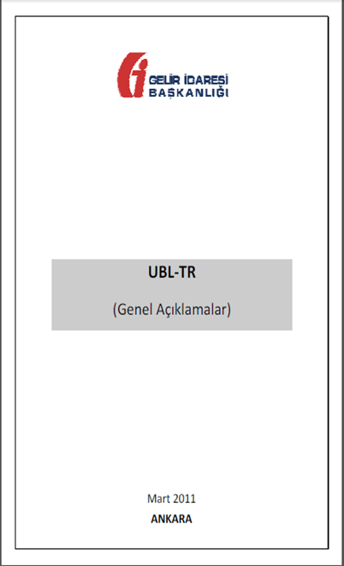
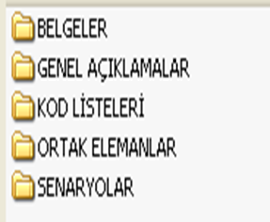
UBL ÖZELLEŞTİRMESİ NASIL YAPILDI?
Ülkemizin en büyük 1063 sanayi ve ticaret kurumuna anket formları gönderilerek faturalaşma ihtiyaçları ve UBL fatura soruldu.
Ülkemizin önde gelen IT ve yazılım geliştirici firmaları ile toplantılar yapılarak e-fatura çalışma gurubu oluşturuldu. Raporlar hazırlandı.
UBL TR Paketi ve Kılavuzları hazırlandı ve www.efatura.gov.tr adresinde yayımlandı.

Slide 16

NEDEN UBL?
63 adet ticari belge standardı
geliştirilmiştir
Ticari belgelerin içeriğinde
dünya çapında ihtiyaç
duyulan tüm bilgiler bulunur
Ülkelerin ihtiyaçlarına göre
özelleştirilebilir
Tam otomasyonu sağlar
Birlikte işlerliği sağlar

Slide 17
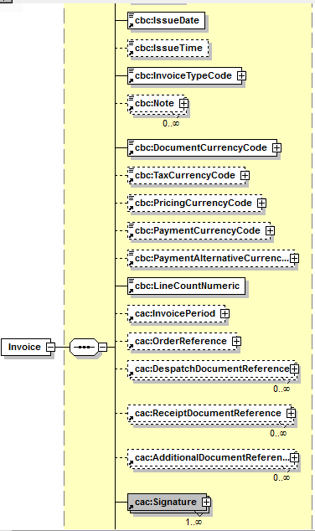
UBL-TR FATURA ŞEMASI
Tek fatura formatı geçerlidir.
Evrensel geçerliliğin sağlanması için alan adları İngilizcedir. Alanın nasıl kullanılacağı Türkçe açıklama etiketleriyle kılavuzlarda anlatılmıştır.
Ticari hayatta kullanılan ve kullanılması muhtemel olan tüm bilgiler şema alanlarında kavranmıştır.
İhtiyaç duyulması halinde fatura şeması istenen ilave bilgileri taşıyacak şekilde genişletilebilir.

Slide 18
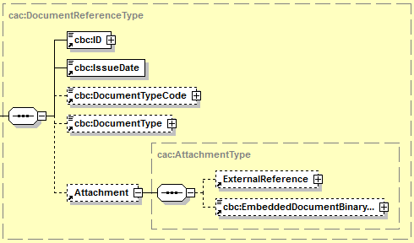
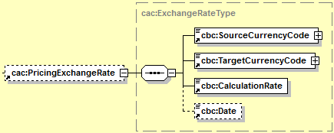
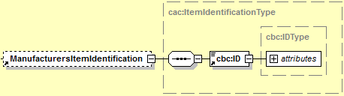
UBL-TR FATURA ŞEMA ÖZELLİKLERİ
Serbest metin alanları hariç faturadaki tüm bilgiler belirlenmiş standartlara uygun olarak yazılır.
Yabancı para birimleri ile fatura düzenlenebilir veya fiyatlandırma yapılabilir.
İstenen tüm belge ve dokümanlar şema içerisine konabilir, bunlara referans verilebilir.
Şemanın sağladığı ID yapısı ile belge ve bilgiler değişik süreçler içerisinde birbirleri ile ilişkilendirilebilir.

Slide 19

TİCARİ FATURA SENARYOSU
Faturaya itiraz edilmesi, faturanın teyit edilmesi veya faturanın iade edilmesi durumlarında ilgili mesajın uygulama içerisinden gönderilebilmesi amacıyla geliştirilmiştir.
Mesajlar Application Response-Uygulama Yanıtı belgesi düzenlenerek iletilmektedir.
KABUL, RED ve IADE şeklinde üç mesajın gönderilmesi ile ilgili açıklamalar senaryolar kılavuzunda yapılmıştır.

Slide 20
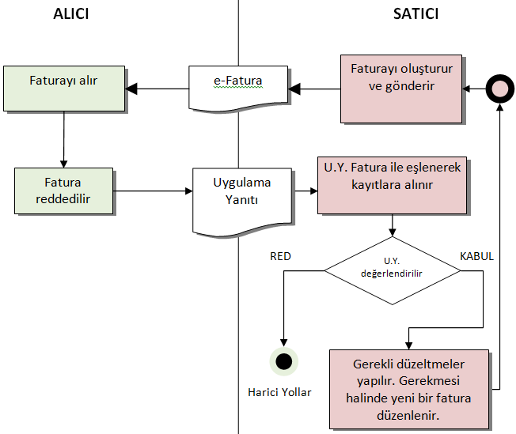
TİCARİ FATURA SENARYOSU (RED)

Slide 21

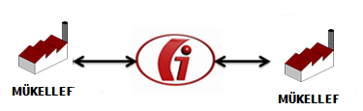

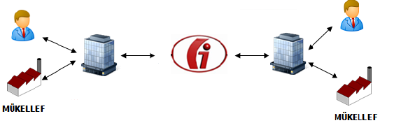
UYGULAMADAN YARARLANMA YÖNTEMLERİ
421 sıra no.lu tebliğ ile üçüncü yöntem getirilmiştir.
397 sıra no.lu tebliğde iki yöntem belirlenmiştir.
1
Portal
2
Entegrasyon
Web uygulaması
Temel fonksiyonlar
Küçük işletmeler için uygun
Gelişmiş bilgi işlem sistemi
Doğrudan bağlantı
E-imza/mali mühür
Arşivleme
Büyük işletmeler için uygun
Özel
Entegratör
Özel
Entegratör
3
Özel Entegrasyon
Başkanlıktan onay almış özel entegratörler aracılığıyla fatura değişimi

Slide 22
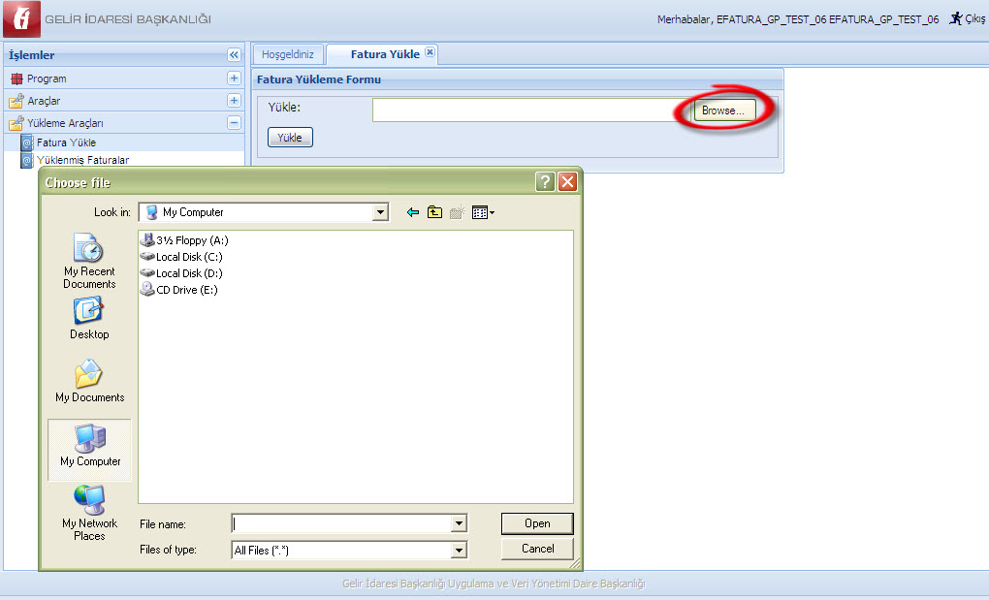
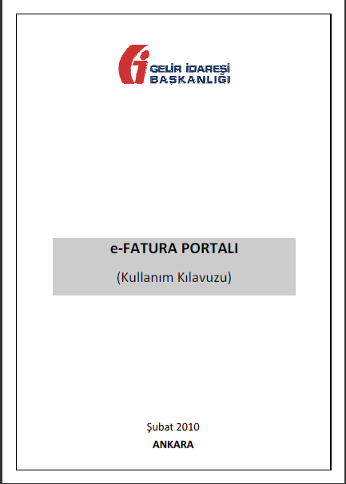
FATURA YÜKLEME
Harici programlar tarafından UBL-TR standardında üretilen çok sayıda faturanın mali
mühürle onaylanması ve e-fatura portalına yüklenerek alıcıya gönderilmesi mümkün
hale gelmiştir.

Slide 23
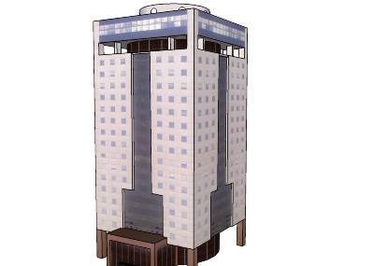


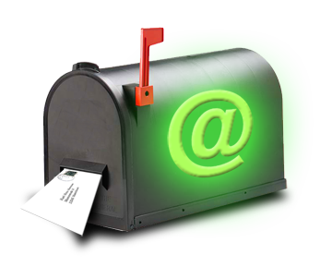

E- FATURA İŞ AKIŞI
SATICI
1
2
ALICI
SİSTEM YANITI
SİSTEM YANITI
GİB
3
4

Slide 24
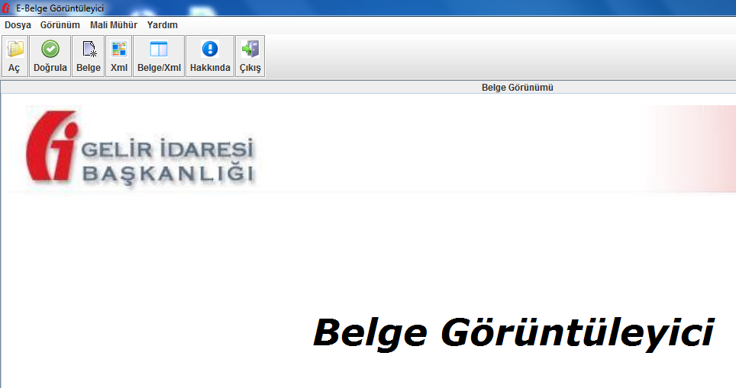
E-FATURA GÖRÜNTÜLEME ve DOĞRULAMA
Uygulamadan indirilen e-fatura, Başkanlık tarafından sunulan ara yüz vasıtasıyla internet
bağlantısı olan her yerde görüntülenebilmekte ve mali mührü doğrulanabilmektedir.

Slide 25
MUHAFAZA ve İBRAZ
E-Faturanın muhafaza ve ibraz yükümlülüğü mükellefin kendisine aittir.
Başkanlıktan izin almış saklamacı kuruluşların sisteminde saklama yapılabilir.
Saklama Türkiye Cumhuriyeti sınırları içerisinde yapılmalıdır.
Yurtdışında veya yabancı bir bulutta saklama yapılamaz.
Yurtiçinde saklama yapmak şartıyla yurtdışında ikincil bir arşiv tutulabilir.

Slide 26
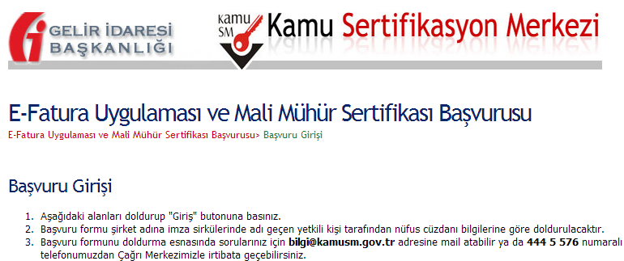
E-FATURAYA ELEKTRONİK ORTAMDA BAŞVURU
E-Fatura elektronik ortamda başvuru www.efatura.gov.tr internet sitesi üzerinden e-imza ile yapılabilmektedir.
Mükellefler dakikalar içinde kayıt işlemini tamamlayabilmektedir.

Slide 27




KAPSAMA GİREN MÜKELLEFLER
5015 sayılı Petrol Piyasası Kanunu kapsamında
madeni yağ lisansına sahip olanlar
4760 sayılı Özel Tüketim Vergisi Kanununa ekli (III) sayılı listedeki malları imal, inşa veya ithal edenler
+
+
2011 yılında mal alan 25 milyon ve üstü brüt satış hasılatına sahip olan mükellefler
2011 yılında mal alan 10 milyon ve üstü brüt satış hasılatına sahip olan mükellefler

Slide 28


ZORUNLU UYGULAMAYA GEÇİŞ
e -fatura
3
5
7
01/09/2013 tarihine kadar başvuru işlemlerinin tamamlanmış olması gerekmektedir
Entegrasyon ve özel entegrasyon yöntemi ile başvuru halinde, 31/12/2013 tarihine kadar sisteme geçiş için hazırlık yapılabilmektedir
2
9
1
10
0
12

Slide 29



UYGULAMA HEDEFİ
Gelir İdaresi Başkanlığı
Bankalar
Bireysel Kullanıcı
Ticari Kullanıcı
Kamu kurumları
Özel Entegratör
Notes:
29

Slide 30
TEŞEKKÜRLER
VELİ DOĞANAY
Gelir İdaresi Müdürü
vdoganay@gelirler.gov.tr

